Slide 1

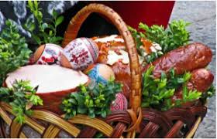
ХРИСТОС ВОСКРЕС

Slide 2

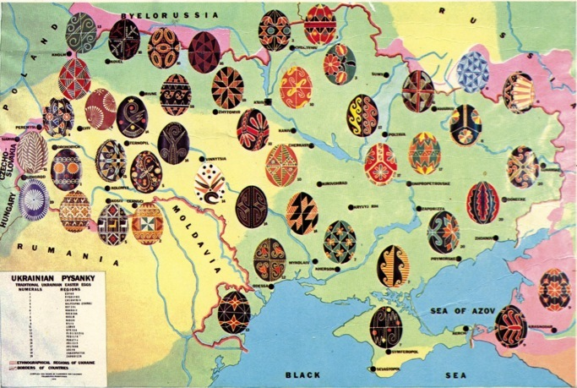
ХРИСТОС ВОСКРЕС

Slide 3
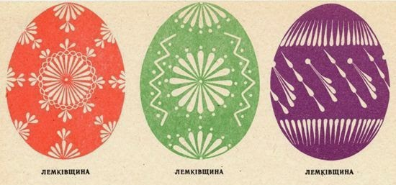
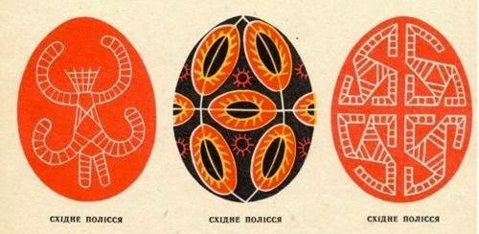
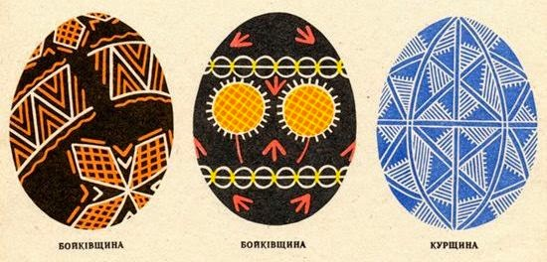
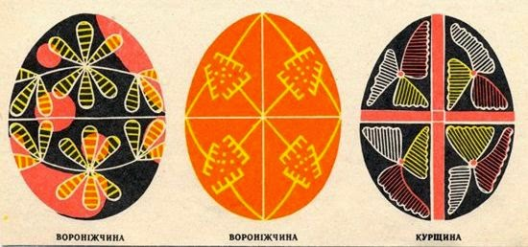
ХРИСТОС ВОСКРЕС

Slide 4
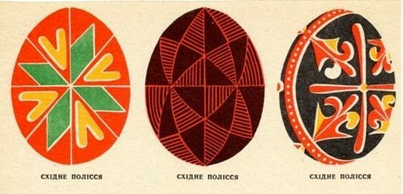
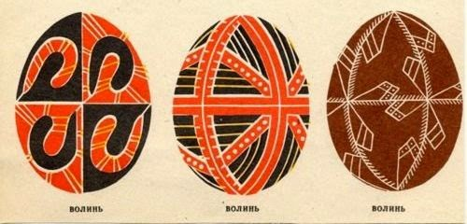
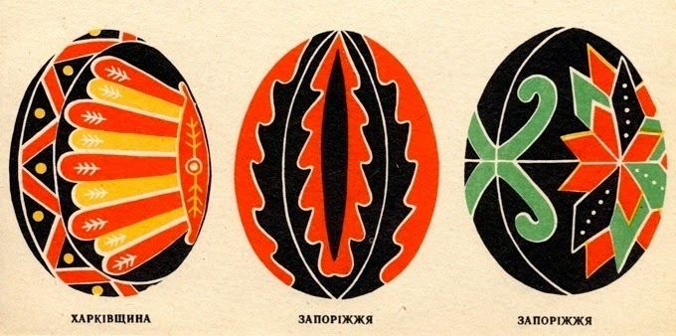
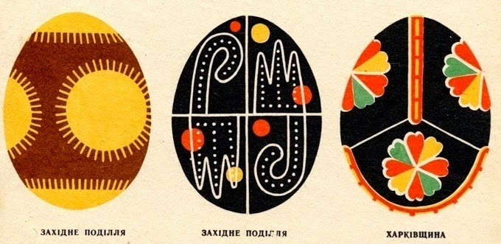
ХРИСТОС ВОСКРЕС

Slide 5
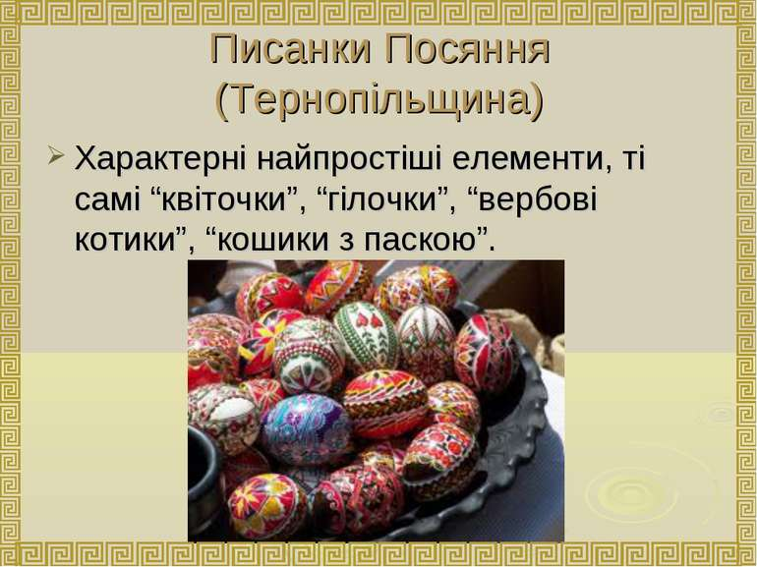
ХРИСТОС ВОСКРЕС

Slide 6
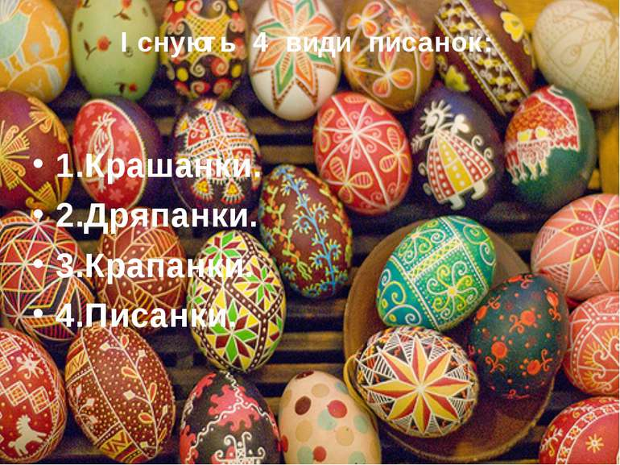
ХРИСТОС ВОСКРЕС

Slide 7
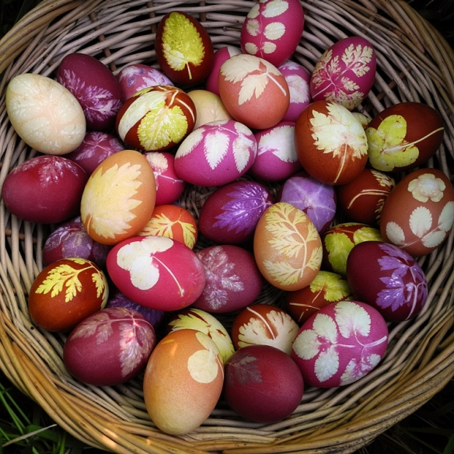
КРАШАНКА

Slide 8
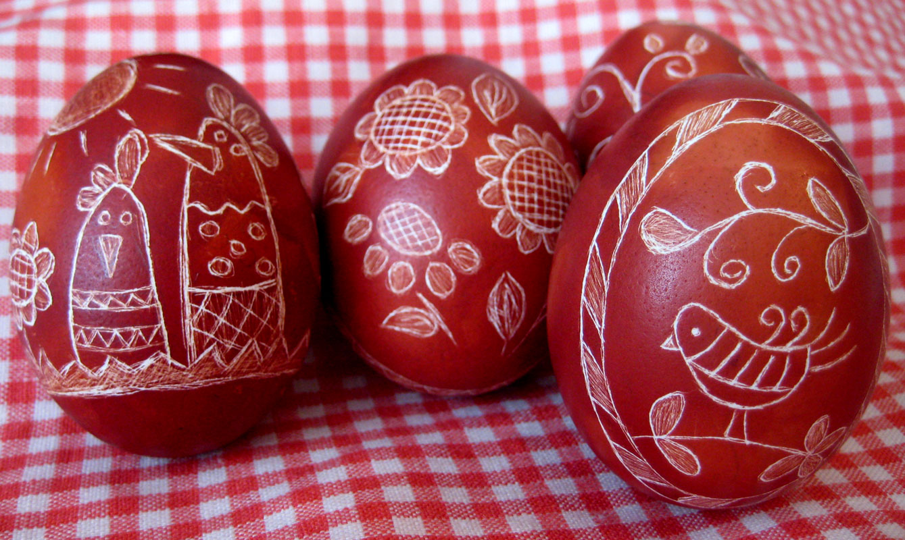
ДРЯПАНКА

Slide 9
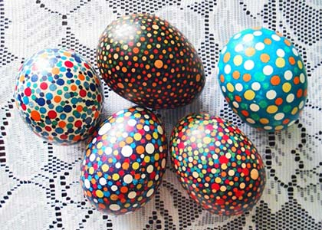
КРАПАНКА

Slide 10
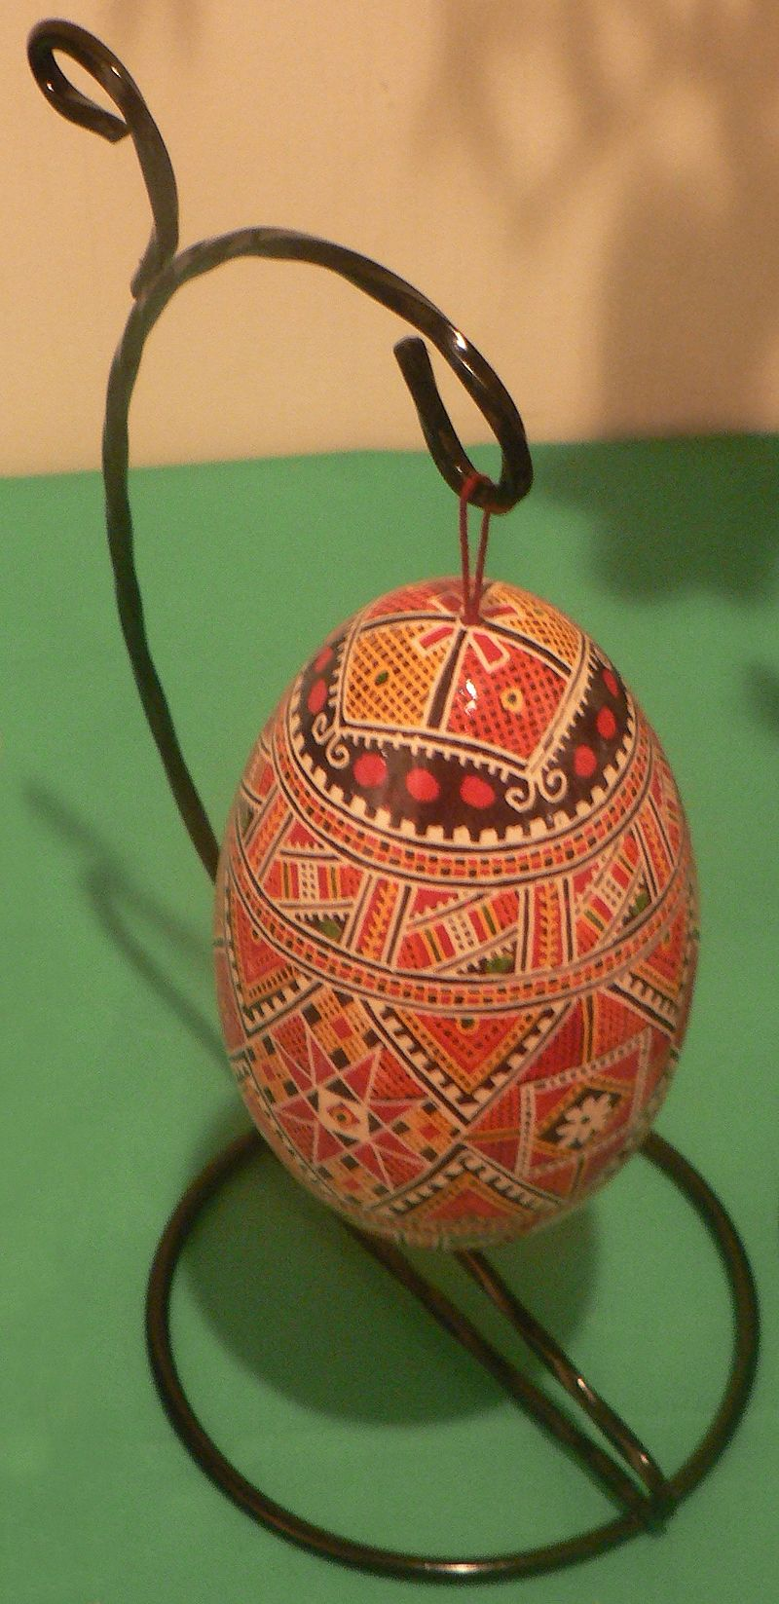
ПИСАНКА

Slide 11
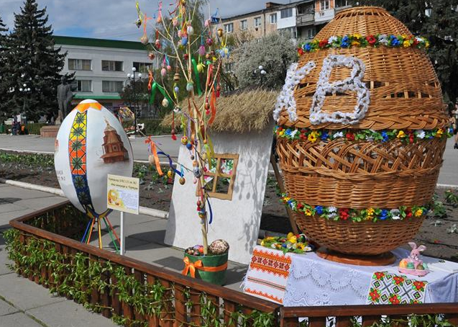
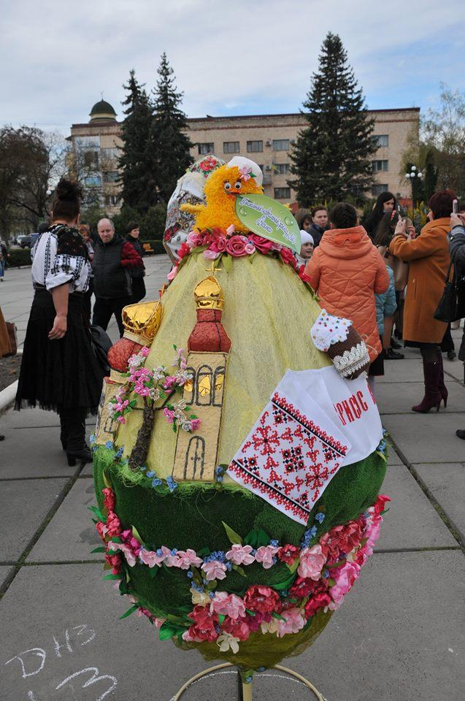
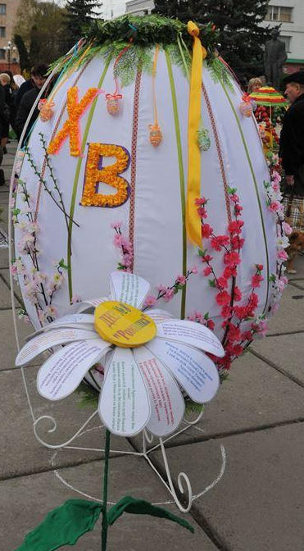
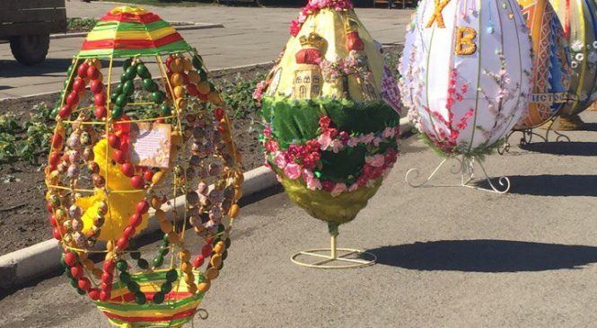
СТИЛІЗОВАНІ ПИСАНКИ У ЧОРТКОВІ

Slide 12
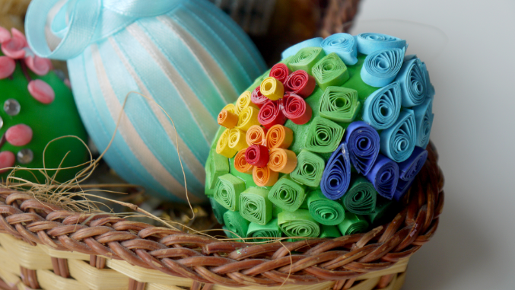
КВІЛІНГ У ПИСАНКАРСТВІ

Slide 13
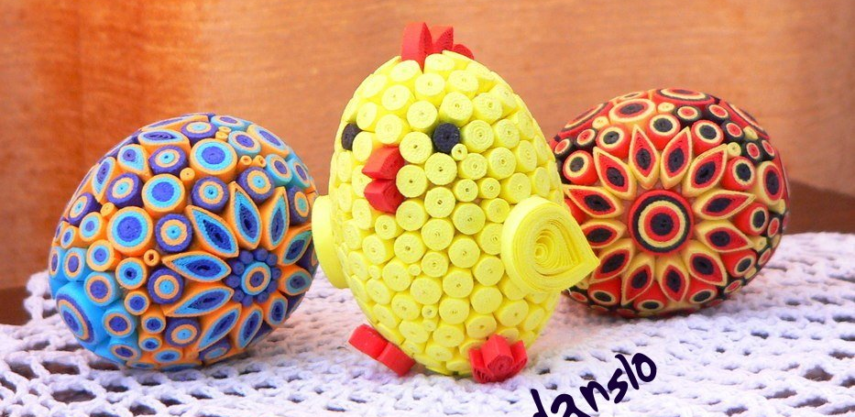
КВІЛІНГ У ПИСАНКАРСТВІ

Slide 14
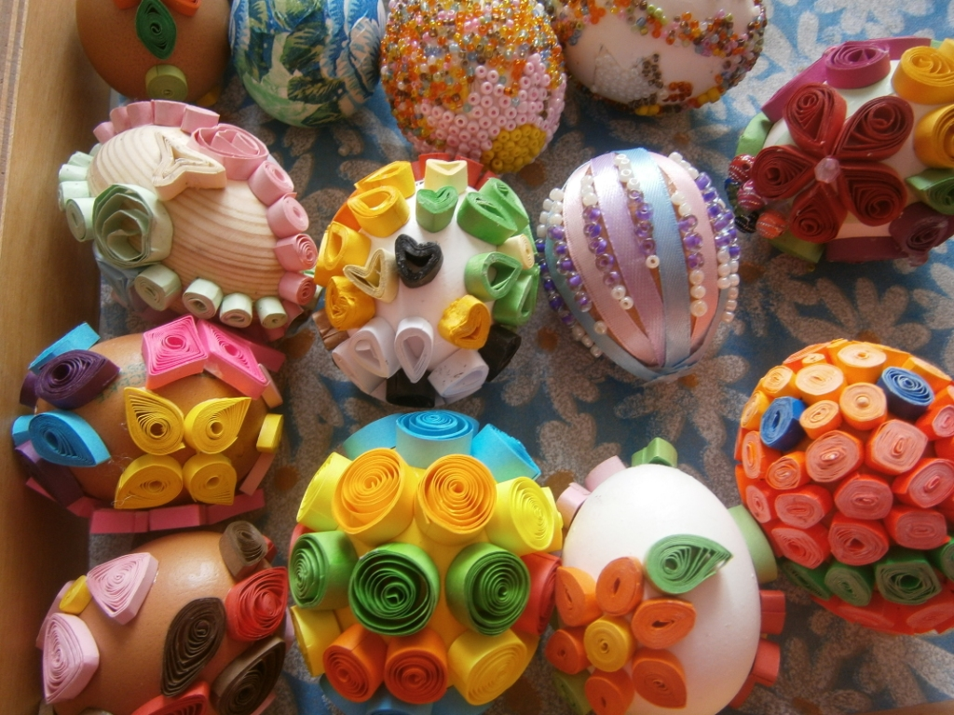
КВІЛІНГ У ПИСАНКАРСТВІ

Slide 15
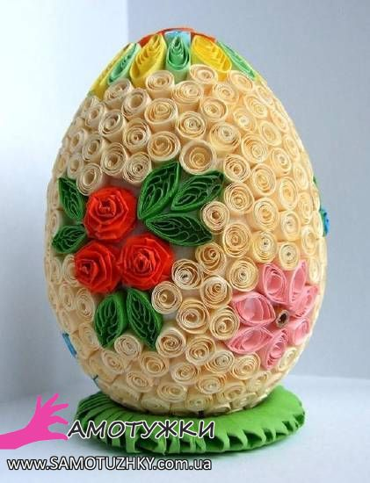
КВІЛІНГ У ПИСАНКАРСТВІ

Slide 16
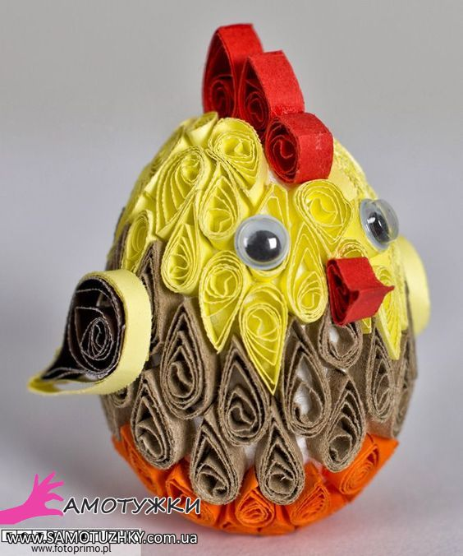
КВІЛІНГ У ПИСАНКАРСТВІ

Slide 17
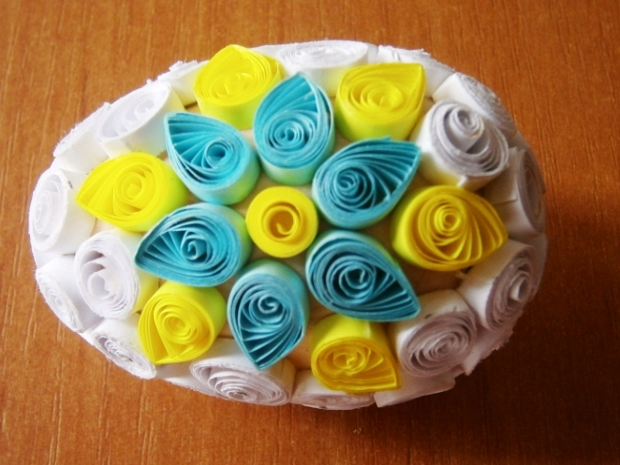
КВІЛІНГ У ПИСАНКАРСТВІ

Slide 18
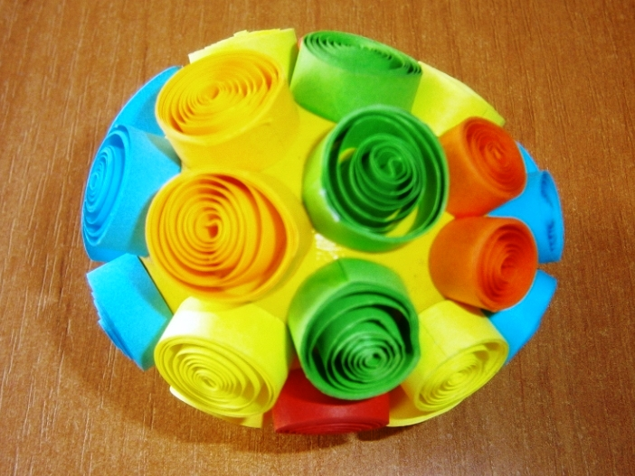
КВІЛІНГ У ПИСАНКАРСТВІ

Slide 19
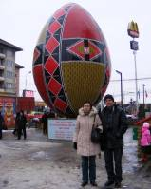
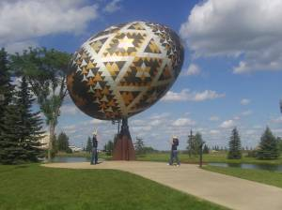
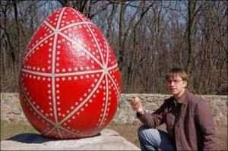
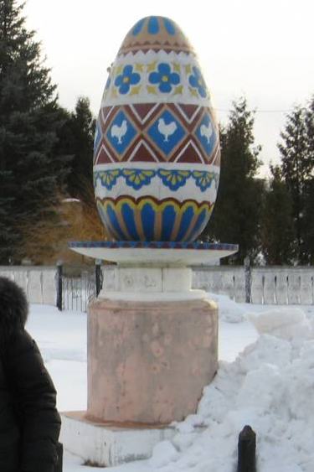
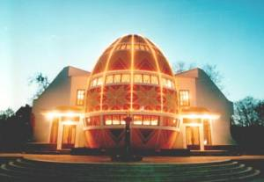
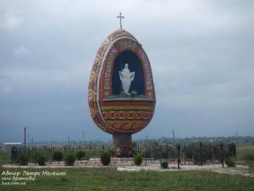
ПАМ’ЯТНИКИ ПИСАНКАМ
Румунія
о.Хортиця
Канада
Доброгостів Львівської області
Коломия
Братковичі на Стрийщині

